Slide 1
عقود مشابهة لـ بيع السلم
راجعه وأشرف عليه
الأستاذ / عبدالرحمن الشراري.
http://t.me/abd_fegh_1

Slide 3
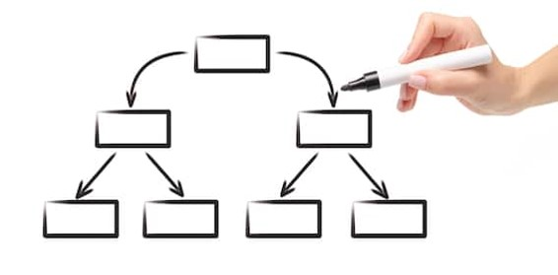
مُراجعة
ارسم/ي خريطة مفاهيم توضح/ين فيها شروط السلم !
خريطة مفاهيم

Slide 4
الأهداف:
عزيزي الطالب المُبدع / عزيزتي الطالبة المُبدعة :
املئ جدول التعلم بما تعرفين و أهدافك التي توديّن الوصول اليها في الدرس:
ماذا أعرف؟ | ماذا أريد أن أعرف؟ | ماذا تعلمت؟
استراتيجية جدول التعلم

Slide 5
أولاً: عقد الاستصناع
تعرف/ي على عقد الاستصناع من خلال المثال!
اتفق خالد مع الخياط ليقوم بخياطة ثوب والقماش من الخياط.
هو عقد على مبيع موصوف اشترط فيه عمل الصانع.
المناقشة

Slide 6
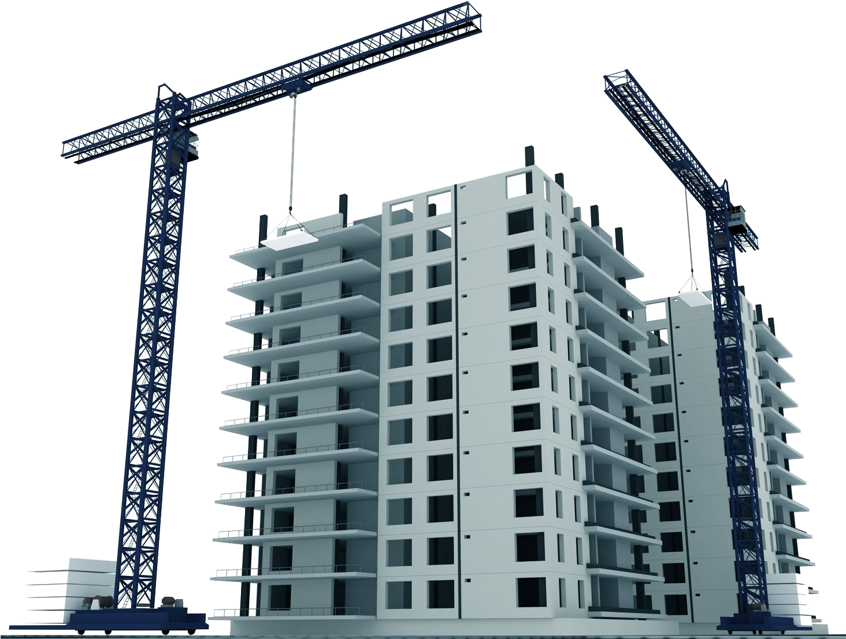
أولاً: عقد الاستصناع
مثلّ/ي على عقود متداولة يشملها عقد الاستصناع؟
التفكير الابداعي

Slide 7
أولاً: عقد الاستصناع
حُكم عقد الاستصناع
جائز
المناقشة

Slide 8
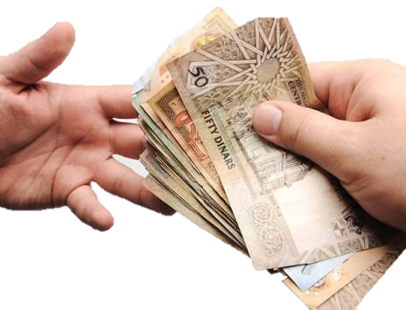
أولاً: عقد الاستصناع
هل يجوز إعطاء الخياط نصف الثمن على ان يعطيه الباقي بعد الانتهاء !
يجوز ذلك للحاجة
و تعامل الناس به
منذ زمن دون نكير.
50%
المناقشة

Slide 9
فكر/ي!
اوجد/ي الفرق بين عقد السلم والاستصناع ، من خلال محاولة قراءة الصور التي أمامك!
المبيع في السلم قد يحتاج و قد لا يحتاج الى التصنيع ، فالاستصناع أخص من السلم.
100%
يُشترط في السلم تسليم الثمن في مجلس العقد ولا يشترط في الاستصناع ذلك.
30
محرم
100%
المقارنة – التعلم بالصور

Slide 10
ثانيًا: عقد المقاولة :
تعرّف/ي على المصطلح
من خلال المثال:
التعاقد مع احدى المؤسسات على بناء بيت بمواصفات معينة.
هو عقد على أداء عمل أو تصنيع شيء موصوف بعوضٍ معلوم.
مناقشة

Slide 11
ثانيًا: عقد المقاولة :
عقد المقاولة : جائز.
يختلف عقد المقاولة بـ اختلاف مصدر المواد:
صنف/ي المثاليين الآتيين الى (استصناع ، إجارة ).
عقد على بناء مدرسة
بمواصفات معينة
على ان تكون المواد
من وزارة التعليم.
عقد على تعبيد طريق
بمواصفات معينة
على ان تكون المواد
من المقاول.
الاجارة
الاستصناع
التصنيف

Slide 12
ثانيًا: عقد التوريد :
هو عقد يتعهد بمقتضاه أحد العاقدين تسليم الطرف الآخر سلعًا موصوفة على دفعات في آجال معلومة بثمن معين.
تعاقد مع مدرسة مع مطعم لتوريد اعاشة للطلاب.
مثلّ/ي على عقد التوريد ؟
الاشتراك في الصحف والمجلات الدورية.
التفكير الابداعي

Slide 13
عزيزي الطالب المبدع / عزيزتي الطالبة المبدعة : صنّف/ي العقود التالية الى
( استصناع ، مقاولة ، توريد )
العقد : | نوعه :
تعاقد مستشفى مع مطعم لتوفير وجبات المرضى .
تعاقد مع مؤسسة لتعبيد طريق يكون فيه المواد من ربّ المال.
تعاقد مع مصنع لتصنيع جهاز تكون فيه المواد من المصنع.
عقد توريد
عقد مقاولة (اجارة)
عقد استصناع
التصنيف

Slide 14
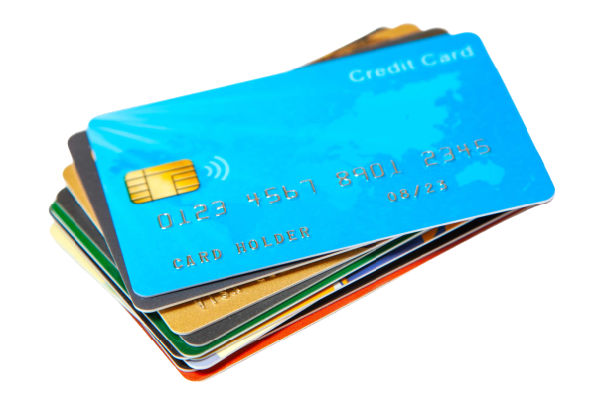
رابعًا: البطاقات المسبقة الدفع:
ضع/ي تعريفًا من مفهومك للبطاقات المسبقة الدفع:
هي البطاقات التي يكون فيها قيمة معينة قابلة للاستخدام في أغراض معينة ، ويمكن إعادة شحنها كلما نقصت قيمتها.
استراتيجية التعلم التعاوني

Slide 15
رابعًا: البطاقات المسبقة الدفع:
البطاقات النقدية
البطاقات السلعية.
للبطاقات المسبقة الدفع نوعين هما :
استراتيجية التعلم التعاوني

Slide 16
رابعًا: البطاقات المسبقة الدفع:
البطاقات النقدية
البطاقات السلعية.
للبطاقات المسبقة الدفع نوعين هما :
يدفع المستفيد مبلغًا من المال فيرصد له ذلك المال في البطاقة ويستطيع سحبه عن طريق الصراف أو الشراء الكترونيًا.
يدفع المستفيد فيها مبلغًا من المال فيرصد له فيها قيمة سلع أو منافع يستوفيها من الجهات المصدرة.
استراتيجية التعلم التعاوني

Slide 17
رابعًا: البطاقات المسبقة الدفع:
البطاقات النقدية
البطاقات السلعية.
نموذج فراير
الخصائص:
التعريف:
اللامثل:
المِثِل:
عزيزي الطالب / عزيزتي الطالبة:
شارك/ي مجموعتك في استخدام نموذج فراير الذي أمامك في تلخيص البطاقات السلعية والنقدية :
نموذج فراير

Slide 18
رابعًا: البطاقات المسبقة الدفع:
البطاقات السلعية.
نموذج فراير
الخصائص:
التعريف:
اللامثل:
المِثِل:
جائزة –
1- ليس فيها تأجيل المثمن.
2- المعقود عليه يُقدر بالقيمة لا بالوزن والكيل.
يدفع المستفيد فيها مبلغًا من المال فيرصد له فيها قيمة سلع أو منافع يستوفيها من الجهات المصدرة.
ثمن خدمات الانترنت والهاتف مسبقة الدفع.
ثمن بطاقة تسوق من متجر.
بطاقة الأهلي .
نموذج فراير

Slide 19
رابعًا: البطاقات المسبقة الدفع:
البطاقات النقدية.
نموذج فراير
الخصائص:
التعريف:
اللامثل:
المِثِل:
جائزة –
* يُصدر هذه البطاقات عادةً البنوك.
يدفع المستفيد مبلغًا من المال فيرصد له ذلك المال في البطاقة ويستطيع سحبه عن طريق الصراف أو الشراء الكترونيًا.
بطاقات المتاجر و الهدايا.
بطاقة الراجحي.
بطاقة الأهلي.
نموذج فراير

Slide 20
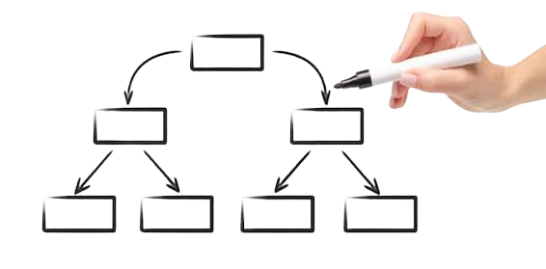
بدء المؤقت
انتهى الوقت!
في خلال دقيقة واحدة :
ارسم/ي خريطة مفاهيم توضح/ين فيها العقود المشابهة لبيع السلم:
استراتيجية الدقيقة الواحدة

Slide 21
صياغة أسئلة!
عزيزي الطالب المُبدع/ عزيزتي الطالبة المُبدعة:
كون/ي أسئلة عن الدرس باستخدام جميع أدوات الاستفهام ☺
كيف؟
لماذا؟
متى؟
هل؟
ما؟

Slide 22
عزيزي الطالب المُبدع/ عزيزتي الطالبة المبدعة:
ابدّع/ي في صياغة أسئلة ثم قدّم/ي سؤالك
من معلم الى مجموعة
من طالب الى طالب
من مجموعة الى طالب
من معلم الى طالب
من طالب الى معلم
تدريس تبادلي (وضع أسئلة).

Slide 23
بارك الله فيكم ابنائي الطلاب ، بناتي الطالبات ..
ووفقكم لما يُحب ويرضى
للمزيد من العروض
+966 564378627
التعبير الابداعي

